Slide 1
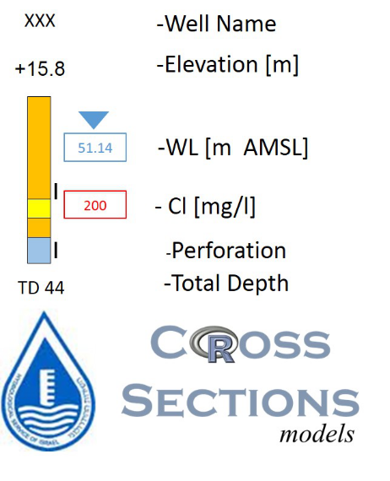
D.E.Ms
1500
A
a
Bina_Golan
A
A
A
A
A
A
A
A
A
A
A'
A'
A'
A'
A'
A'
A'
A'
A'
A'
Test CS
A'
Test CS
Test CS
Test CS
Test CS
Test CS
Test CS
Test CS
Test CS
Test CS
SW
Test CS
SW
SW
SW
SW
SW
SW
SW
SW
SW
SW
NE
NE
NE
NE
NE
NE
NE
NE
NE
NE
265550 / 735690
NE
a
DTM
265550 / 735690
265550 / 735690
265550 / 735690
265550 / 735690
265550 / 735690
265550 / 735690
265550 / 735690
265550 / 735690
265550 / 735690
265550 / 735690
275508 / 793730
275508 / 793730
275508 / 793730
275508 / 793730
275508 / 793730
275508 / 793730
275508 / 793730
275508 / 793730
275508 / 793730
275508 / 793730
275508 / 793730
מק חרמונית 1
a
JUDEA_top
מק רם 11
MOZA_top
מח קונטרה ת/4
1080
מק ברכת רם 1
a
מח קונטרה ת/6
מק קונטרה משתלה 1
995
1000
945
990
a
MOZA_top_Lavan_Ridge
943
940
MOZA_top_ZorHaadsa
TD=936
a
TD=934
פ נס 12
a
UZA_top
מח יונתן 2
DTM
587
635
TD=658
TD=686
a
YAGUR_top
500
a
YAKENI_top
Elevation [masl]
מק עין סעיד מיצר 1
alpha
60
TD=237
a
0.1
מק מיצר 2
TD=114
0
מק מיצר 3
-80
-81
-91
-109
-109
Unit Name
KURNUB
ARAD
-500
TD=-445
Bina Golan
TD=-505
SAQIYE-KEFAR GELA'DI
AVEDAT
MOUNT SCOPUS
TD=-916
JUDEA UPPER
-1000
JUDEA AQUICLOD
JUDEA LOWER
3000
13000
23000
30000
31000
32000
33000
34000
35000
36000
37000
38000
1000
39000
43000
53000
0
2000
4000
5000
6000
7000
8000
9000
10000
11000
12000
14000
15000
16000
17000
18000
19000
20000
21000
22000
24000
25000
26000
27000
28000
29000
40000
41000
42000
44000
45000
46000
47000
48000
49000
50000
51000
52000
54000
55000
Distance [m]

